Slide 1

Порівняння: numpy.array, pandas.DataFrame, torch.tensor
Наукові обчислення та нейромережі (GPU/CUDA)

Slide 2
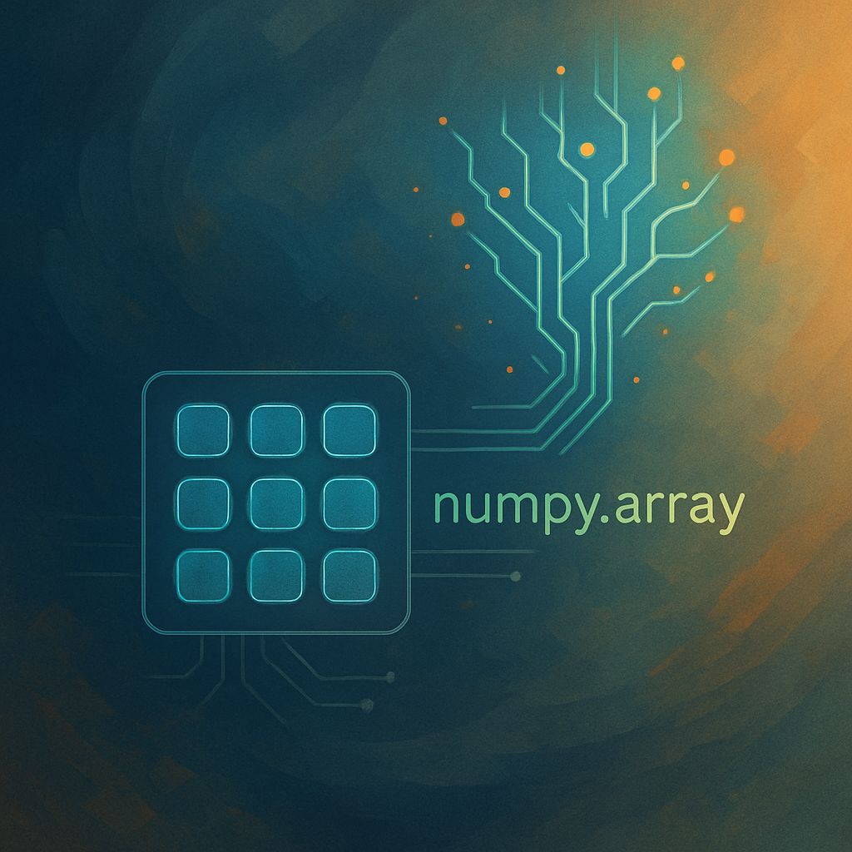
numpy.array
Базовий багатовимірний масив у науковому Python.
Швидкі векторизовані операції: лінійна алгебра, статистика, чисельні методи.
Є основою для багатьох бібліотек (pandas, scipy, scikit-learn).
Працює переважно на CPU; для GPU використовують cupy, numba та інші рішення.

Slide 3

pandas.DataFrame
Таблична структура даних (рядки × стовпчики) над numpy.array.
Зручні імена колонок, різні типи даних, підтримка пропусків (NaN).
Фільтрація, групування, агрегування — етап попередньої обробки даних.
Перед навчанням нейромережі дані зазвичай перетворюють у numpy.array або torch.tensor.

Slide 4
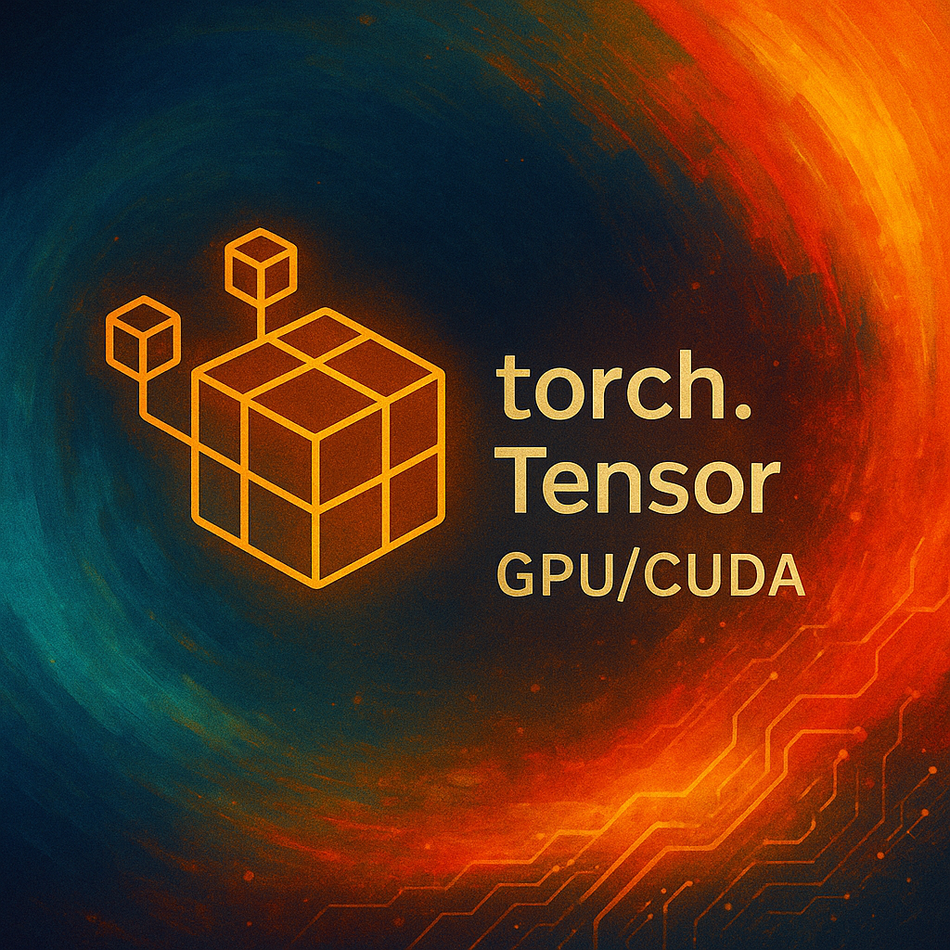
torch.tensor та GPU/CUDA
Основний тип даних у PyTorch — тензор (узагальнення вектора/матриці).
Може зберігати дані на CPU або на GPU: tensor.to('cuda').
Підтримує автоматичне диференціювання (autograd) для навчання нейромереж.
Дозволяє запускати великі обчислення паралельно на GPU, що суттєво прискорює тренування моделей.

Slide 5

Порівняння та типовий пайплайн
numpy.array: числове ядро — симуляції, наукові обчислення, матричні операції.
pandas.DataFrame: аналітика та підготовка сирих даних до моделі.
torch.tensor: представлення даних усередині нейромережі, тренування на CPU/GPU.
Типовий сценарій: CSV → DataFrame → очищення/фільтрація → numpy/tensor → навчання моделі на GPU.

